Slide 1
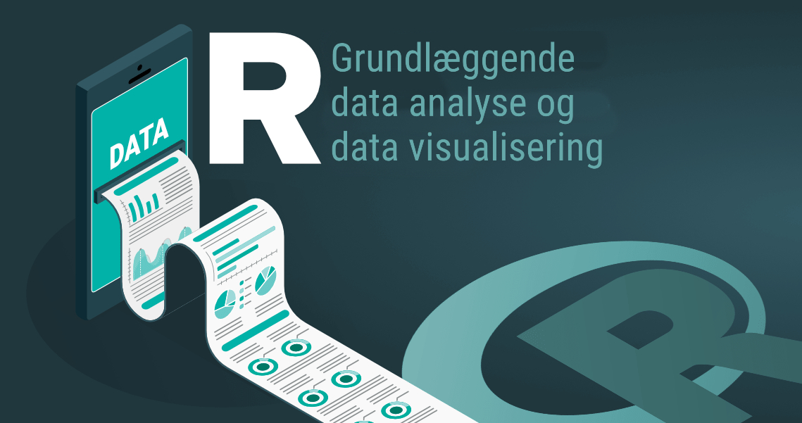
R - Grundlæggende data analyse og data visualisering Lektion 3

Slide 2
Øvelser
Installer pakken “palmerpenguins”
Sæt pakken”palmerpenguins” I library
Brug nogle funktioner på data fra “palmerpenguins”
R - Grundlæggende data analyse og data visualisering Lektion 3

Slide 3
Data Manipulation
Forståelse
Struktur
Formler og funktioner – plus, minus, gange, etc.
Sortering og filtrering
Fjerne duplikater
Sammenlægge og splitte kolonner eller rækker
Tidligere erfaringer med data manipulation?
R - Grundlæggende data analyse og data visualisering Lektion 3

Slide 4
Dataframe
Rækker
Kolonner
R - Grundlæggende data analyse og data visualisering Lektion 3

Slide 5
Operatorer
Assignment
minus, plus, gange, dividere
<, >
&, |, !
R - Grundlæggende data analyse og data visualisering Lektion 3

Slide 6
Konditionelle operatorer
If
Else
if else
All
Any
R - Grundlæggende data analyse og data visualisering Lektion 3

Slide 7
Loops
For loops
R - Grundlæggende data analyse og data visualisering Lektion 3

Slide 8
Funktioner
Print
Sort
Filter
Cbind
Rbind
Merge
R - Grundlæggende data analyse og data visualisering Lektion 3

Slide 9
Øvelser
R - Grundlæggende data analyse og data visualisering Lektion 3

Slide 10
R - Grundlæggende data analyse og data visualisering Lektion 4

